Slide 1


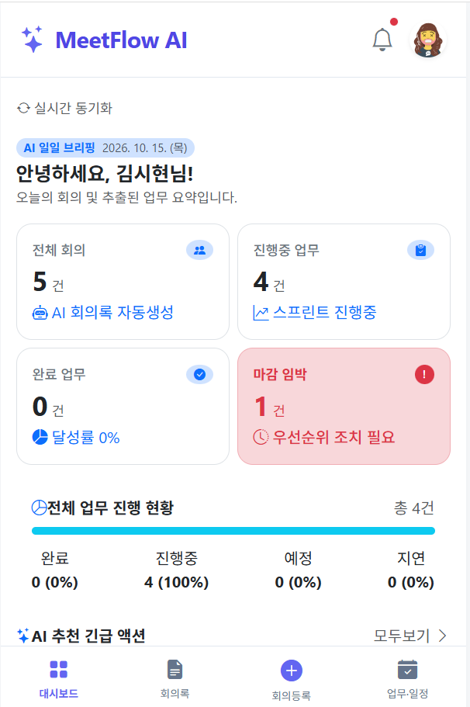
MeetFlow AI
AI 기반 스마트 회의록 생성 및
협업 관리 플랫폼
NCS 빅데이터 분석 플랫폼 개발자 양성과정 최종 프로젝트
조원: 김시현, 홍은경

Slide 2
목차
MeetFlow AI의 문제 정의부터 구현·배포·확장까지
01
기획 배경
02
목표
03
주요 기능
04
회의 등록 방식
05
AI 기반 회의 분석
06
대시보드 및 캘린더
07
공유 및 권한 관리
08
시스템 아키텍처
09
기술 스택
10
데이터베이스 설계
11
문제 해결 사례
12
배포 및 테스트 결과
13
개발 역할
14
성과 및 발전 방향

Slide 3
회의가 끝나도, 일이 시작되지 않았다
기록·결정·담당·일정이 서로 다른 곳에 흩어지는 구조적 문제
01
02
03
04
기록
정리
실행
공유
회의 기록에
많은 시간 소요
결정사항 재정리
어려움
담당자·마감일
누락
참석자 간 정보
비대칭
회의록과 후속 업무를 하나의 흐름으로 연결해야 합니다.

Slide 4
기록에서 실행으로
MeetFlow AI가 만드는 세 단계의 업무 전환
01
02
03
CAPTURE
UNDERSTAND
ACT
회의 내용을 놓치지 않고 수집
AI가 핵심 맥락과 결정을 구조화
업무·담당자·일정으로 즉시 연결

Slide 5
하나의 플랫폼, 8개의 연결된 기능
인증부터 분석·업무·공유까지 끊김 없는 회의 경험
1
2
3
4
회원 인증
프로젝트 관리
3가지 회의 등록
STT 음성 변환
5
6
7
8
AI 핵심 추출
업무·캘린더
통합 대시보드
공유·권한 관리

Slide 6
환경에 맞춰 선택하는 3가지 입력
준비된 문서부터 현장 녹음까지, 같은 분석 흐름으로 연결
1
2
3
텍스트 직접 입력
음성 파일 업로드
브라우저 즉시 녹음
빠른 편집과 즉시 분석
기존 녹음 파일을 STT로 변환
별도 앱 없이 현장에서 시작

Slide 7
AI가 회의를 ‘업무 데이터’로 바꿉니다
음성에서 실행 항목까지 이어지는 자동 처리 파이프라인
음성·텍스트
STT 변환
요약·안건
결정사항
Action Item
담당자·마감일
핵심은 요약이 아니라, 결정과 실행 주체를 자동으로 연결하는 것

Slide 8
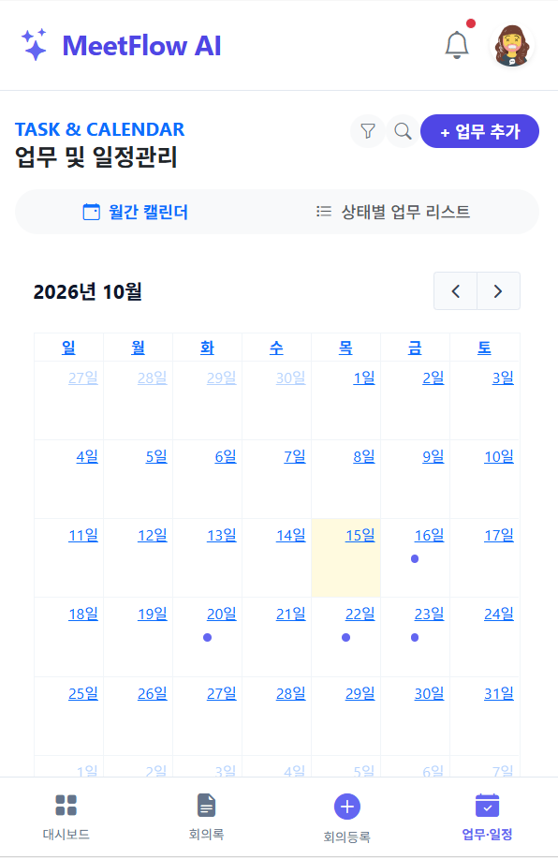
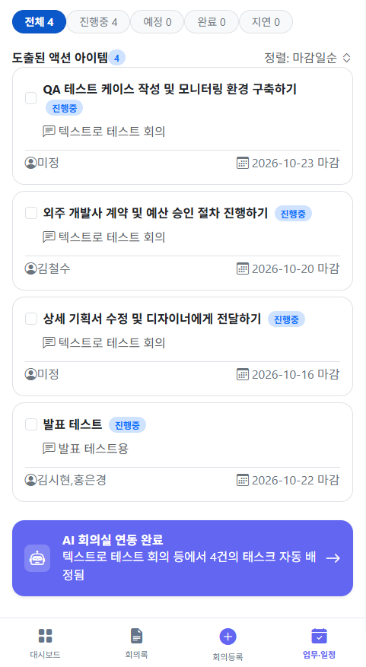
한눈에 보는 업무와 일정
회의 결과가 대시보드와 캘린더에서 실시간 상태로 이어집니다
지금 해야 할 일
진행 현황 시각화
마감 임박 업무 알림
캘린더 일정 연동
실시간 상태 확인

Slide 9
사람이 아니라 ‘회원 ID’로 권한을 구분
동명이인을 안전하게 식별하고 회의별 참석 여부에 따라 접근을 제어
참석자
미참석자
회의 데이터
조회·공유 허용
접근 제한
이름 + 이메일
고유 회원 ID
동명이인 구분
권한 기준

Slide 10
단순하고 명확한 서비스 아키텍처
HTTPS 진입부터 AI·DB 연동, 컨테이너 배포까지
PostgreSQL
사용자 브라우저
Nginx / HTTPS
FastAPI
AWS Lightsail
Docker Compose
STT · LLM

Slide 11
기술 스택
서비스 계층별로 선택한 검증된 도구
BACKEND
Python · FastAPI · SQLAlchemy · Pydantic · JWT
FRONTEND
HTML · CSS · JavaScript · Jinja2
AI
STT · LLM · OpenAI API
INFRA
AWS Lightsail · Ubuntu 24.04 · Docker Compose
NETWORK
Nginx · DuckDNS · Let's Encrypt
DEVOPS
VS Code · Git · GitHub Actions CI

Slide 12
권한과 관계를 중심으로 설계한 데이터베이스
회원·프로젝트·회의·업무를 연결하는 핵심 엔터티 구조
projects
meetings
users
tasks
project_members
meeting_participants
meeting_participants가 회의 ↔ 회원의 다대다 관계와 접근 권한을 담당

Slide 13
문제를 구조로 바꾸고, 운영까지 해결했습니다
실제 오류 → 원인 분석 → 코드·환경 수정 → 테스트 검증
JWT 인증·접근 제어
회의 등록 API 오류
→ 토큰 검증·회원별 권한 확인
→ 요청·DB 세션 흐름 수정
프로젝트 조회 권한 문제
동명이인 회의 공유
→ 회원 ID 기준 접근 범위 제한
→ 회원 ID·이메일로 대상 식별
Docker–PostgreSQL 연결
HTTPS 배포 환경
→ db 서비스명·헬스체크 적용
→ Nginx·TLS 인증서 구성

Slide 14
배포 완료. 핵심 시나리오 검증 완료.
외부 HTTPS 배포 및 기능 검증 · GitHub Actions 28개 테스트 통과
HTTPS
3가지 입력
접근 제한
Docker
정상
분석 성공
구현 완료
빌드·실행 정상
aimeetflow.duckdns.org/views
AWS Lightsail · Ubuntu 24.04 · Docker Compose · Nginx · DuckDNS · Let's Encrypt

Slide 15
팀원별 역할 분담 및 협업 성과
백엔드·인프라·프론트엔드·AI·CI를 교차 연결한 2인 개발
김시현
홍은경
DB 세션·테이블·서버 진입점
Python 3.11 컨테이너 최적화
FastAPI + PostgreSQL 멀티 컨테이너
볼륨 마운트·pytest 자동화
Jinja2 모바일 UI
JWT Bearer 인증
STT·LLM·Action Item·OpenAI 연동
JavaScript 비동기 UI
GitHub Actions CI/CD
Lightsail·Nginx·DuckDNS 배포

Slide 16
회의의 끝을, 실행의 시작으로
MeetFlow AI가 만든 성과와 다음 단계
모바일 앱
AI 기능 확대
AI 회의록 → 업무 연결
권한별 안전한 공유
피드백 기반 고도화
산업 확장
클라우드 운영체계 완성
더 빠른 결정, 더 선명한 책임, 더 안전한 협업

